Slide 1
Дипломный проект. Web-application “WeatherAPP” and CI-CD implementation on AWS Cloud based solutions
Выполнил: Студент 22 Stream, Петроченков Е.А

Slide 2
Задачи
Разработать приложение удовлетворяющее требованиям
Разработать инфраструктуру CI-CD используя облачные сервисы AWS
Разработать Pipeline для CI-CD и продемонстрировать его работу

Slide 3
Требования к приложению
Develop a simple (lightweight) 3-tire application (front-end, back-end, database).
Back-end (collects data) must:
1. Retrieve a portion of data from API (see in your Variant) and store it in a database
2. Update data on demand
3. Update DB schema if needed on app’s update
Front-end (outputs data) must:
1. Display any portion of the data stored in the DB
2. Provide a method to trigger data update process
Database:
1. Choose Database type and data scheme in a suitable manner.
2. Data must be stored in a persistent way
3. It’s better to use cloud native DB solutions like an RDS/AzureSQL/CloudSQL.

Slide 4
Development STACK, devops-tools
Development STACK :
Python3, Flask, MySQL DB;
Devops-tools and services:
Github,
Terraform (providers: aws, kubernetes, helm; aws db module),
AWS Services (EKS, EC2 (autoscaling group), EBS, ECR, RDS, CloudWatch),
Sonar,
Jenkins.

Slide 5
Этапы развертывания инфраструктуры
Развертывание EKS Cluster (terraform: aws)
Развертывание общих компонент (terraform: rds, cloudwatch, k8s-components, Jenkins, sonar)
Настройка Sonar (создание проекта, получение ключа).
Настройка Jenkins (настройка Sonar endpoint, добавление ключа)
Создание Job (Jenkins pipeline, github webhook)

Slide 6
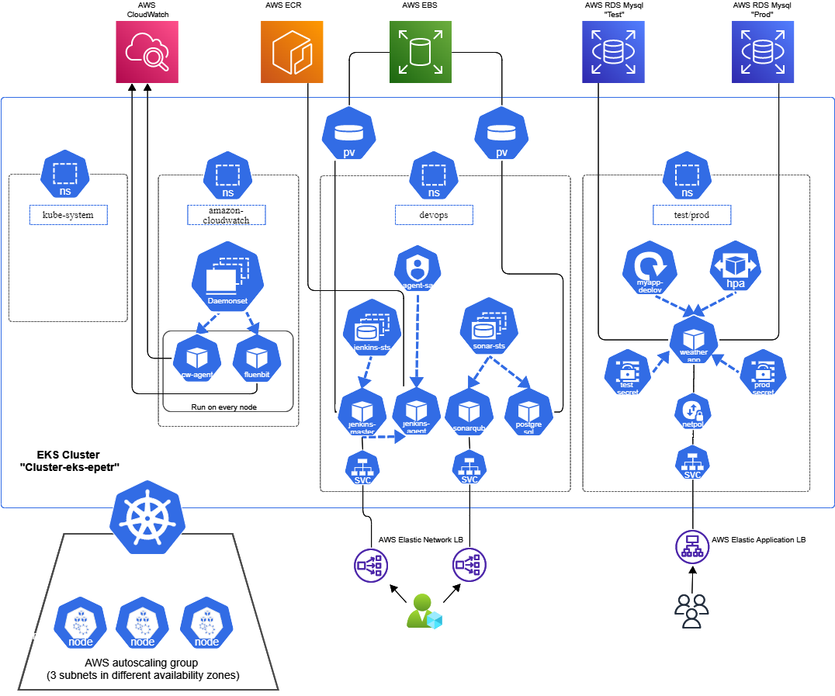
Инфраструктура и схема взаимосвязей EKS

Slide 7
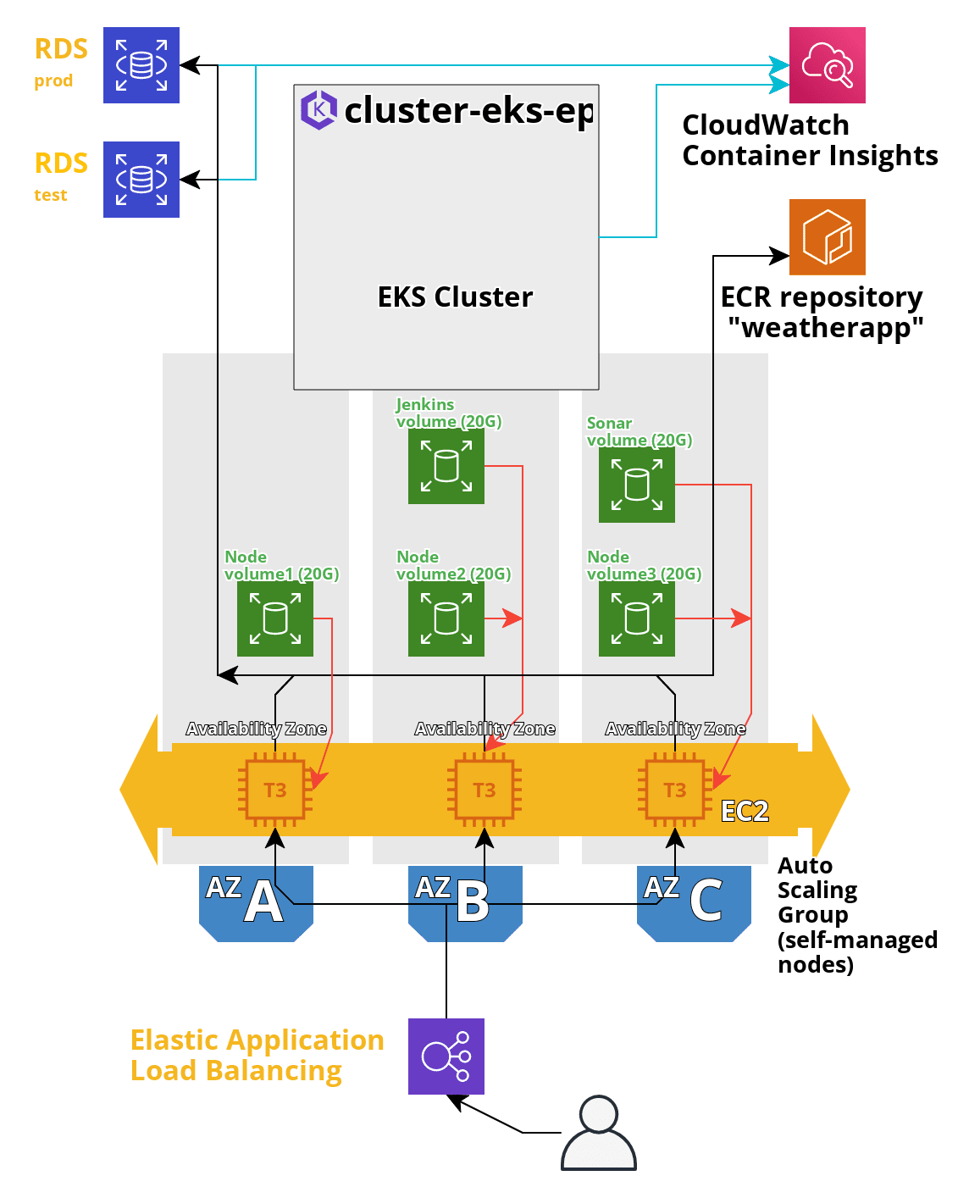
Общая схема инфраструктуры AWS

Slide 8
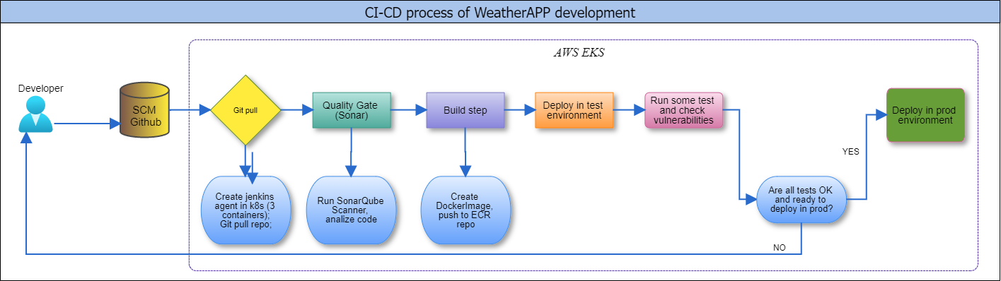
Схема CI-CD процесса

Slide 9
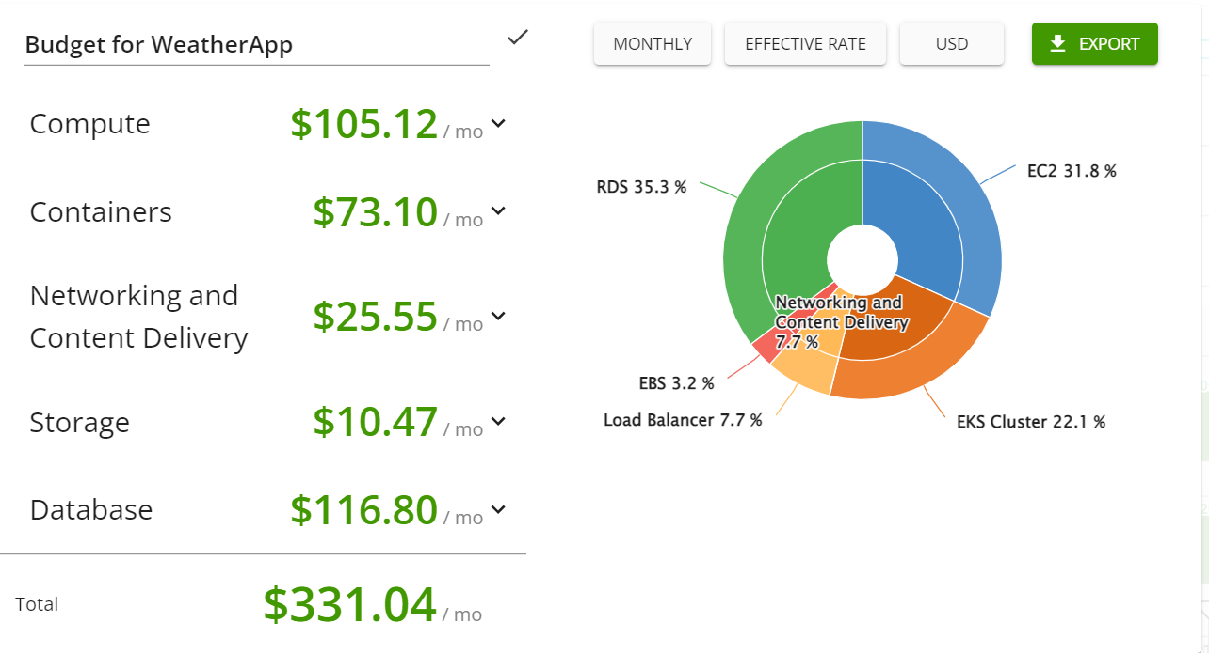
Стоимость решения. Общие данные

Slide 10
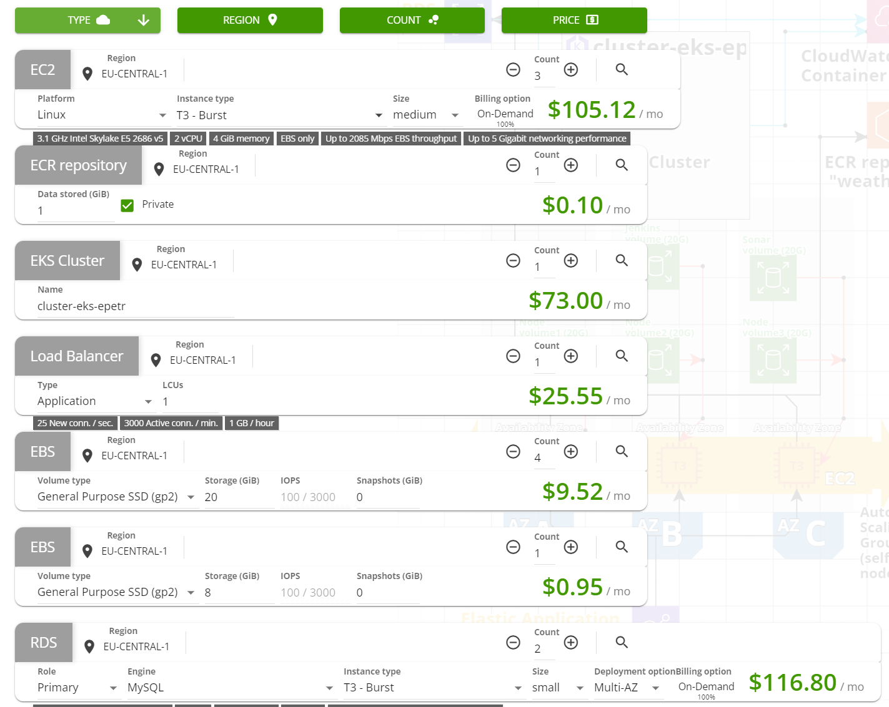
Стоимость решения. Спецификация

Slide 11
Оптимизации и улучшения
Для приложения использовать Ingress сервис (AWS ALB).
Создание решения по отказоустойчивой миграции базы данных (для Backward-compatible и Backward-incompatible изменений).
Использование EFS (for region).
Настройка OIDC-provider для EKS для возможности создавать ресурсы в AWS из кластера (ELB, ALB, EFS volumes).
Внедрение terragrunt для запуска инфраструктуры «в один шаг».

